Slide 1
DEPARTAMENTO DE CIENCIAS DE LA ENERGIA Y MECÁNICA
CARRERA DE INGENIERÍA MECÁNICA
“Estudio y análisis del sistema de mantenimiento de la empresa FADESA – Fabrica de Envases S.A. – Quito
para la implementación del módulo SAP PM (mantenimiento de planta).”
AUTOR:
Sr. MORÁN VEGA DIEGO ANDRÉS
TUTOR: ING. CABRERA MERA, ABSALÓN GUILLERMO MSC.
SANGOLQUÍ - 2021

Slide 2

GENERALIDADES
MARCO DE REFERENCIA
CARACTERIZACIÓN DE LA EMPRESA Y SUS LÍNEAS DE PRODUCCIÓN
LEVANTAMIENTO Y PROCESAMIENTO DE DATOS
5. RESULTADOS
6. CONCLUSIONES Y RECOMENDACIONES

Slide 3
INTRODUCCIÓN
En la actualidad existen retos a los que las grandes y medianas empresas del sector manufacturero en el Ecuador se enfrentan a diario. Retos que se producen debido a la competencia global, la transformación de los mercados, ciberseguridad y el constante cambio de las tecnologías de la información.
TRANSFOMACIÓN DIGITAL EN LA INDUSTRIA
COMPETENCIA MUNDIAL
TRANSFORMACIÓN DE MERCADOS
CIBERSEGURIDAD
INNOVACIÓN DE MARKETING.
CONSTANTE CAMBIO EN TECNOLOGÍAS DE LA INFORMACIÓN
INTERNET DE LAS COSAS.
TECNOLOGÍAS AVANZADAS.
SOFTWARE DE PROTECCIÓN.
TECNOLOGÍA DE PLANIFICACIÓN DE RECURSOS (ERP).
INNOVACIÓN

Slide 4


JUSTIFICACIÓN E IMPORTANCIA
Un software ERP es un sistema de información centralizado que ayuda a una empresa en la toma de decisiones de los diversos departamentos, recolectando datos históricos y facilitando la gestión de los procesos administrativos de la empresa.
Los sistemas de información actúan como el “sistema nervioso” de la empresa, porque el mismo relaciona las diversas áreas o departamentos en tiempo real además permite que la información se transmita de una manera ágil e inmediata.

Slide 5


DEFINICIÓN DEL PROBLEMA
En la actualidad, FADESA maneja un sistema de gestión de mantenimiento obsoleto a través del software INFOMANTE, puesto que este presenta una configuración desactualizada, en su base de datos no presenta un soporte a las actividades de mantenimiento realizadas.
En el presente proyecto se detalla el procedimiento de implementación del módulo de mantenimiento en SAP, solventando todas las falencias del software obsoleto de INFOMANTE y levantando un plan de mantenimiento preventivo en la empresa.

Slide 6
OBJETIVOS
Objetivo General
• Analizar el sistema de mantenimiento de la empresa FADESA Fabrica de Envases S.A, Quito, para la implementación del módulo de mantenimiento en el sistema SAP.
Objetivos Específicos
• Realizar el diagnóstico del sistema de mantenimiento actual de la planta.
• Identificar las máquinas y equipos de cada línea de producción con sus respectivos sistemas, subsistemas y componentes.
• Obtener la información sobre los componentes mecánicos y eléctricos que conforman las máquinas y equipos de la planta.
• Desarrollar los planes de mantenimiento y analizar datos e información obtenida para generar los cronogramas de actividades a realizarse.

Slide 7

GESTIÓN DE MANTENIMIENTO
La Norma UNE-EN 13306 (2002) muestra al mantenimiento “como la combinación de todas las acciones técnicas, administrativas y de gestión realizada durante el ciclo de vida de un elemento, destinada a conservarlo o a devolverlo a un estado en el que pueda desempeñar la función requerida” (Asociación Española de Normalización y Certificación, 2002)

Slide 8

GESTIÓN DE MANTENIMIENTO
Según ISO 14224 (2016), menciona que la metodología del mantenimiento centrado en la confiabilidad (RCM por sus siglas en inglés), la misma que es reconocida a nivel mundial en el desarrollo de planes de mantenimiento que incluyan estrategias para mantenimiento preventivo, predictivo y búsqueda de fallas

Slide 9
GESTIÓN DE MANTENIMIENTO
Según ISO 14224 (2016), menciona que la metodología del mantenimiento centrado en la confiabilidad (RCM por sus siglas en inglés), la misma que es reconocida a nivel mundial en el desarrollo de planes de mantenimiento que incluyan estrategias para mantenimiento preventivo, predictivo y búsqueda de fallas

Slide 10
GESTIÓN DE MANTENIMIENTO
Categorización de actividades de mantenimiento
Categorías de mantenimento
Preventivo
Correctivo
Basado en Condición
Predeterminado
Prueba e Inspección
Monitoreo de condición
Prueba Periodica
Reemplazo Programado
Servicio Programado
Inmediato
Diferido
Nota: Realizado por: Diego Morán Fuente: Norma ISO 14224:2016, página 42

Slide 11
SISTEMAS DE MANTENIMIENTO
Existen variados sistemas que se utilizan para cumplir con los servicios de mantenimiento en las empresas, algunos de estos no solamente centran su atención en la tarea de cumplir con las actividades para corregir las fallas, sino que también buscan actuar antes de la aparición de las mismas, haciéndolo tanto sobre los bienes inmuebles de la institución, como en los equipos que se utilizan en los sistemas de producción.
A continuación, se detalla el tipo de actividades de acuerdo a lo siguiente:
Mantenimiento Correctivo.
Mantenimiento Preventivo.
Mantenimiento Predictivo.

Slide 12
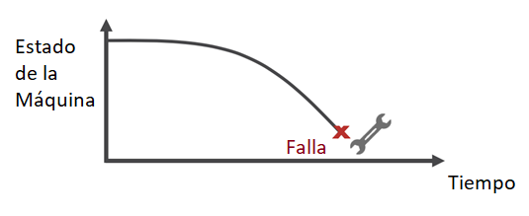
MANTENIMIENTO CORRECTIVO
Intervenir en el equipo con actividades de mantenimiento correctivo una vez que ocurra un fallo inesperado de acuerdo a la criticidad del equipo se puede considerar como un tipo de mantenimiento de emergencia debido a la importancia que tiene en el proceso productivo, por ejemplo, no se puede decir que: una bombilla dañada represente el mismo nivel de criticidad que un rodamiento del motor de un avión.
Nota: Extraído de: (The MathWorks Inc., 2019)

Slide 13
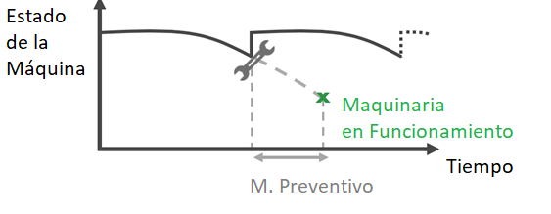
MANTENIMIENTO PREVENTIVO
“Es la supervisión planificada, constante, regular y proyectada, así como la distribución de labores previstas como ineludibles, que se realizan en todas las instalaciones, máquinas o equipos, con la finalidad de reducir los casos de emergencias y permitir un mayor tiempo de operación en forma continua.” (Medrano Márquez, González Ajuech, & Diaz de León Santiago, 2017)
Nota: Extraído de: (The MathWorks Inc., 2019)

Slide 14
MANTENIMIENTO PREVENTIVO
Una programación de mantenimiento preventivo incluye actividades como:
Limpieza: Proceso periódico que consiste en mantener la superficie y/o componentes internos del equipo o máquina, libres de suciedad que impidan su buen funcionamiento.
Inspección y revisión: Proceso en el cual se involucra a los sentidos, la experiencia y conocimiento del funcionamiento de la máquina para verificar si está en óptimas condiciones.
Ajuste o calibración: Corrección paramétrica de elementos funcionales, producido por el uso continuo de la máquina o equipo.
Cambio de piezas: Reemplazo de componentes que hayan cumplido su vida útil por otros de las mismas características.
Lubricación: Aplicación de lubricante en cierto intervalo de tiempo en los elementos móviles que lo requieran evitando sobrecalentamientos y desgaste por el contacto.

Slide 15
MANTENIMIENTO PREDICTIVO
El mantenimiento predictivo examina mediante técnicas de análisis el estado de los elementos y equipos, estableciendo recomendaciones para intervenir de manera oportuna con labores de mantenimiento, en un periodo de tiempo anticipado evitando así ocurra un fallo.
Se puede entender como mantenimiento predictivo actividades que ayuden a predecir cuándo ocurrirá la falla en el equipo y así tomar accionas antes que esta ocurra, entre otras se puede mencionar actividades como: análisis termográfico, análisis de vibraciones y lubricación controlada de elementos móviles (rodamientos, chumaceras, cajas reductoras, etc.).

Slide 16
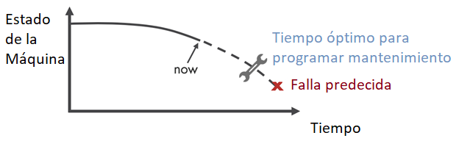
MANTENIMIENTO PREDICTIVO
El mantenimiento predictivo examina mediante técnicas de análisis el estado de los elementos y equipos, estableciendo recomendaciones para intervenir de manera oportuna con labores de mantenimiento, en un periodo de tiempo anticipado evitando así ocurra un fallo.
Se puede entender como mantenimiento predictivo actividades que ayuden a predecir cuándo ocurrirá la falla en el equipo y así tomar accionas antes que esta ocurra, entre otras se puede mencionar actividades como: análisis termográfico, análisis de vibraciones y lubricación controlada de elementos móviles (rodamientos, chumaceras, cajas reductoras, etc.).
Nota: Extraído de: (The MathWorks Inc., 2019)

Slide 17
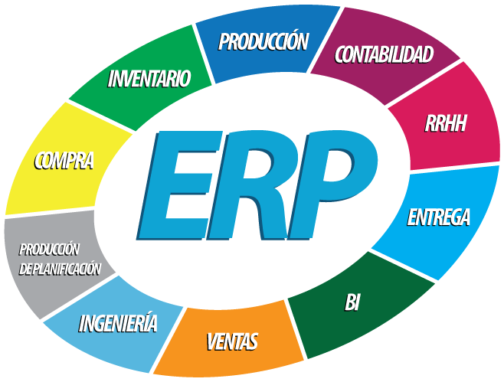
SISTEMA ERP
ERP También conocido en español como Sistema de Planificación de Recursos Empresariales, es un conjunto de herramientas informáticas integrales conformada por unidades interdependientes denominadas “Módulos”, los mismos que sirven para controlar actividades organizacionales cotidianas, tales como contabilidad, gestión de proyecto, producción, mantenimiento etc.
Representación de la integración de un sistema ERP, Nota: Extraído de: (CEUPE MAGAZINE, 2021)
Notes:
SAP: es uno de los sistemas más conocido a nivel mundial puesto que presenta una gran variedad en sus funciones ya que tiene aplicaciones compatibles con su software.
Oracle: en sus inicios funcionaba como una empresa de software, de su experiencia con el uso de base de datos y el pasar de los años fue evolucionando a un ERP, principal competencia de SAP.
NetSuite: sistema ERP dirigido a pequeñas y medianas empresas, puesto que presenta gran capacidad de adaptarse a las necesidades de negocios en crecimiento.

Slide 18
HISTORIA DE SAP ERP
SAP fue fundada en junio de 1969 por cinco exingenieros de IBM y su nombre proviene del alemán Sistemas, Aplicaciones y Productos en Procesamientos de datos
El ERP de SAP fue lanzado por primera vez en 1973, bajo el nombre SAP R/1, como uno de los logros más relevantes de R/1 es completar el módulo de contabilidad de activos. Seis años más tarde SAP lanzo al mercado su versión mejorada de SAP R/2 el mismo que operaba en su propio servidor.
En el periodo de 1985 a 1992 se desarrollo y lanzó la versión más conocida a nivel mundial de SAP, su versión R/3, con esta se pudo establecer el estándar de los softwares de planificación de recursos empresariales (ERP).
Fundación de SAP
1969
SAP R/1
1973
SAP R/3
1992
SAP R/2
1979

Slide 19
HISTORIA DE SAP ERP
A comienzos de 2004, SAP comienza a trabajar con Microsoft, el mayor fabricante de software del mundo, para trasladar SAP R/3 al sistema operativo Windows y un mes después se lanza su versión para Windows y la primera versión de SAP NetWeaver una plataforma de tecnología integrada para todas las aplicaciones SAP.
Para el año 2011 SAP presenta HANA una base de datos in-memory que permite analizar datos en segundos, lo cual agiliza enormemente los procesos, esta versión es ideal para trabajar en un entorno de Internet de las cosas (IoT), por la rapidez en obtener la información.
En el año de 2015 se presenta SAP S/4 HANA, un sistema de planificación de recursos empresariales (ERP) preparado para el futuro con tecnologías inteligentes incorporadas. (SAP, 2021)
SAP – MICROSOFT / SAP NetWeaver
2004
SAP HANA
2011
SAP / APPLE
2016
SAP S/4 HANA
2015
Notes:
Este software es diseñado con la meta de superar las limitaciones de sus antecesores, con nuevas aplicaciones como SAP Fiori, para dispositivos móviles, y a este lanzamiento le sigue el de SAP S/4 HANA, edición en la nube, brindando a sus clientes las herramientas necesarias para implementar la innovación empresarial.
La más importante asociación que tuvo SAP con Apple ocurrió en el año de 2016 donde se logró combinar potentes aplicaciones nativas de iPhone y iPad con las capacidades de vanguardia de la plataforma HANA. Como Touch ID, servicios de ubicación y notificaciones además de un nuevo lenguaje de diseño para SAP Fiori.
Un año después SAP se asocia con Google y anuncian una asociación de innovación conjunta estratégica con la finalidad que SAP HANA esté disponible en la plataforma de nube publica de Google por primera vez.

Slide 20
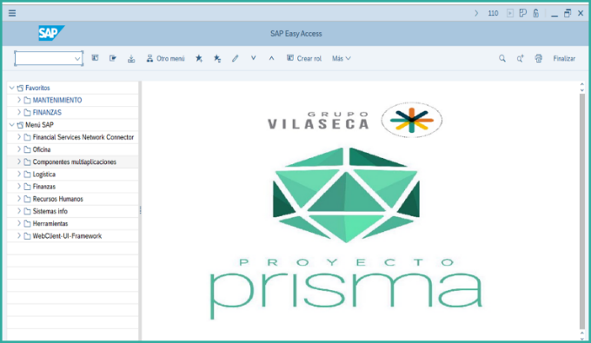

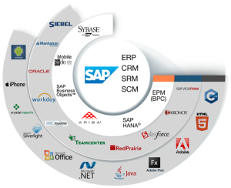
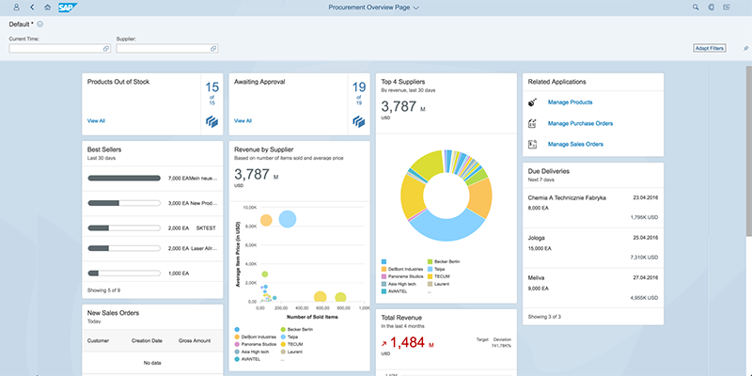


DESCRIPCIÓN DE SAP ERP
Representación de integración de SAP con otras aplicaciones.
Presentación de SAP para computador
Presentación de SAP Fiori

Slide 21
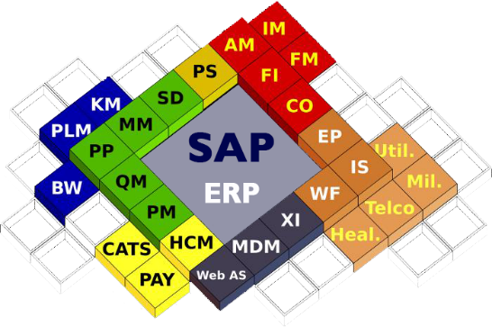
MÓDULOS DE SAP ERP
Los módulos son las áreas funcionales del software que mediante configuración interna están interrelacionadas debido a que en sus transacciones de gestión una depende de otra, como por ejemplo el módulo de mantenimiento con el módulo de calidad; cuando se ha terminado de realizar una actividad de mantenimiento se necesita al personal de calidad que autorice la liberación del equipo, para que su funcionamiento en el proceso productivo cumpla con las características de calidad del producto terminado.

Slide 22
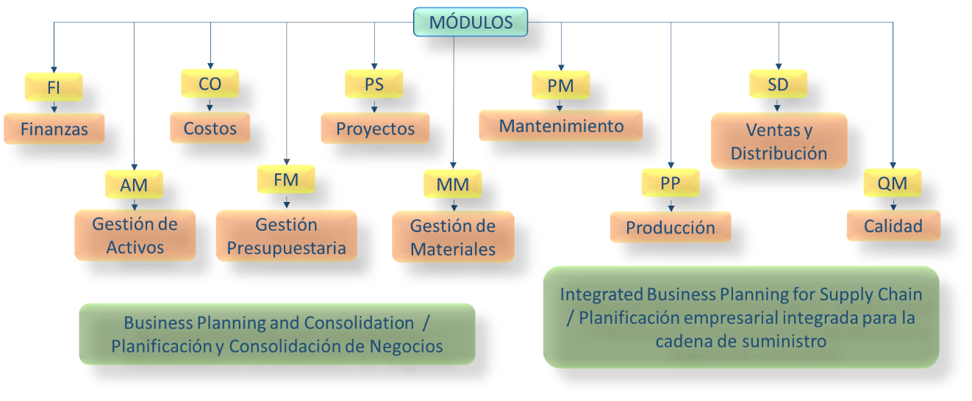
MÓDULOS DE SAP ERP
Existen dos pilares importantes principales de asociación de los módulos de SAP, se tiene los módulos de planificación y consolidación de negocios, estos tienen como finalidad realizar las negociaciones para el corporativo y manejar el control de gastos de operación, entre otras y los módulos de planificación empresarial integrada para la cadena de suministro, se refieren a la gestión en los procesos de transformación de materia prima a producto terminado.

Slide 23
MÓDULO MANTENIMIENTO DE PLANTA “PM”
El módulo de SAP, PM Mantenimiento de planta, proporciona a una organización una herramienta para gestionar todas las actividades de mantenimiento, consta con actividades clave que incluyen inspección, notificaciones, mantenimiento correctivo y preventivo, reparaciones y otras medidas para mantener un sistema técnico eficaz.
PM - Mantenimiento de Planta
FI
Finanzas
CO
Contabilidad
HR
Recursos Humanos
PP
Planificación Producción
Registro contable de operaciones (Contabilidad de Costos de mantenimiento)
Liquidación de órdendes de mantenimiento (Costos de Mantenimiento)
Gestionar datos de personal en transacciones (Justificación de Recurso Humano Utilizado)
Distribución de datos sobre actividades de mantenimiento en línea de producción(Paras de mantenimiento)
MM
Manejo de Materiales
Aprovisionamiento de Recursos de bódega para actividades de mantenimiento(Uso de repuestos en mantenimiento)
PS
Sistema de Proyectos
Actividades de mantenimiento en un proyecto.

Slide 24

RESEÑA HISTÓRICA DE FÁBRICA DE ENVASES S.A. FADESA
En el año de 1956 la empresa inicia con sus operaciones en el Ecuador con la razón social de IMSA S.A. (Industrias mercantiles S.A.).
Años más tarde en 1964, la empresa pasa a ser parte del corporativo del Grupo Villaseca y cambia de nombre a Fábrica de Envases S.A. FADESA, empresa que radica sus operaciones en la fabricación de envases metálicos para alimentos enlatados como: atún, sardina, conversas, etc., y envases de uso general como: lubricantes, químicos, fertilizantes y pinturas, además de producir envases de tubos colapsibles para la industria farmacéutica.
En la actualidad FADESA, consta con tres sucursales a nivel nacional, dos encargadas de la producción de envases metálicos, estas son: la sede matriz ubicada en Guayaquil y su sede ubicada en Quito. Además, tiene una sucursal de producción de envases plásticos ubicada en la Ciudad de Guayaquil

Slide 25
ESTRUCTURA ORGANIZACIONAL
Como personal operativo se tiene un total de 25 personas que son operadores de las máquinas en las líneas de producción, un total de 10 personas encargadas del área administrativa, es importante destacar, que hay personal administrativo que también realiza actividades operativas siendo el caso del ayudante de bodega y del personal del área de mantenimiento, además se tiene dos personas parte del personal indirecto que realizan sus funciones como servicios externos a través de proveedores estos son: un mensajero y un médico ocupacional.
Notes:
En la actualidad la empresa consta con un capital humano de 37 personas de las cuales se pueden clasificar en personal administrativo, operativo e indirecto.

Slide 26
LÍNEAS DE PRODUCCIÓN, PROCESOS Y PRODUCTOS.
En la planta ubicada al sur de la ciudad capital se tiene cuatro líneas de producción agrupadas en pares: Línea General, en la cual se transforma acero laminado en envases de uso general (Envases de pintura y masillas para la construcción) y Aluminio, en la cual se elabora en envases o tubos colapsibles a partir de pastillas de aluminio.
En Línea General se tiene dos sublíneas de producción para elaborar envases de galón y litro, y en Aluminio se tiene dos sublíneas de producción para elaborar tubos colapsibles 16 a 19 mm y de 19 a 31 mm de Diámetro.

Slide 27

PROCESO PRODUCTIVO “LÍNEA GENERAL”
Se presenta el proceso de fabricación de envases metálicos soldados, desde la lámina de acero hasta el envase como producto terminado cabe recalcar que el proceso representa el proceso de fabricación de envases de galón para el proceso de envases de litro no se realiza el proceso de rodonado.
INICIO
CORTADO DE LAMINA
ROLADO
SOLDADO COSTURA LATERAL
PESTAÑADO
RODONADO
ETIQUETADO
COLOCACIÓN DE ANILLO Y OREJAS
COMPROBACIÓN DE ENVASE
COLOCACIÓN DE FONDO
FIN
Notes:
En la línea de producción de línea general se realizan envases metálicos soldados de galón y litro mediante el proceso detallado a continuación:
Se inicia cortando la plancha de acero laminado de acuerdo al tipo de producto que se va a realizar.
La lámina pasa por un proceso de rolado haciendo que esta tome una forma cilíndrica.
Se realiza la costura lateral del envase mediante un proceso de suelda de punto, en la soldadora.
A través de un transportador, el producto ingresa a la pestañadora que deforma la parte superior e inferior de este.
Después ingresa a la cerradora de fondos o fondeadora, está coloca el fondo del envase y realiza el cierre del fondo con el cuerpo.
Una vez colocado el fondo se realiza una deformación en el cuerpo del envase con la finalidad de aumentar la dureza del mismo mediante un proceso de rodonado.
En el caso que se tenga envase genérico o sin etiqueta, se procede a colocarla en la etiquetadora automática, caso contrario en el caso de envases litografiados este paso se omite.
Se procede a colocar el anillo y las orejas en la parte superior y se realiza el cierre de estas con el cuerpo del envase.
Con esto se ha terminado el proceso de fabricación del envase, pero por control de calidad se realiza una prueba neumática en el comprobador de envases, verificando así que el producto terminado cumpla con los parámetros de calidad.
Para la producción del envase de litro se realiza el mismo procedimiento a excepción del rodonado.

Slide 28
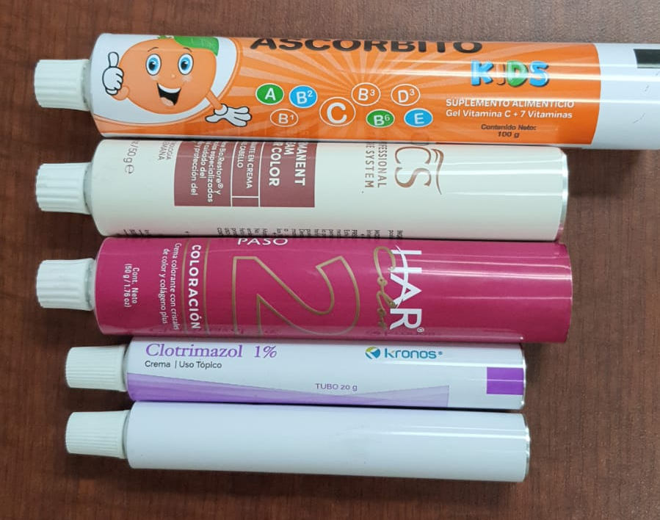
PROCESO PRODUCTIVO “ALUMINIO”
En la línea de producción de aluminio se realiza los envases de tubos colapsibles de 16 hasta 31 mm de diámetro.
Entre los principales clientes de envases metálicos soldados se destaca a Pinturas Condor fabricante de pinturas perteneciente a Sherwin Williams Ecuador. Y como principal cliente de envases o tubos colapsibles se tiene a las empresas de la industria farmacéutica a nivel nacional.
INICIO
LUBRICACIÓN DE PASTILLAS
PRENSADO DE PASTILLAS
TORNEADO Y MÁQUINADO DE TUBOS
RECOCIDO DE TUBOS EN HORNO
PRIMERA CAPA DE BARNIZ
SECADO DE BARNIZ EN HORNO
SEGUNDA CAPA DE BARNIZ
SECADO DE BARNIZ EN HORNO
ESMALTADO EN EL EXTRERIOR DEL TUBO
SECADO DE ESMALTE EN HORNO
IMPRESIÓN DE ARTE O LITOGRAFIADO DEL TUBO
SECADO DE TINTAS EN HORNO
COLOCACIÓN DE TAPA
COMPROBACIÓN NEUMATICA DEL TUBO
COLOCACIÓN DE LIGERA CAPA DE GOMA EN LA BASE DEL TUBO

Slide 29
ANÁLISIS DEL SISTEMA DE MANTENIMIENTO ACTUAL
En la actualidad existe un sistema de mantenimiento conformado por dos personas: un técnico eléctrico y de servicios generales y un técnico mecánico, se tiene una computadora de escritorio utilizada para ingresar la información de las actividades de mantenimiento en el software INFOMANTE, de parte de los técnicos se extrae la información de un plan maestro de mantenimiento preventivo y proceden a ingresar la fecha cuando se realizó la actividad, además se lleva un registro de los repuestos en un formato Excel, pues el INFOMANTE, no presenta esta aplicación.
Dentro del Software se ingresan solo actividades internas realizadas por el personal técnico, no presenta una funcionalidad para llevar un control de los servicios externos realizados por proveedores.

Slide 30
DIAGNÓSTICO DEL SISTEMA
Notes:
El plan de mantenimiento preventivo y los equipos que se encuentran en el sistema están desactualizados, no se tiene un reporte de los repuestos utilizados en las actividades de mantenimiento, ni un control en el stock de estos en el almacén, además carece de una configuración en la programación interna del software, con el área de producción, es decir, no se reportan las paras en tiempo real ni se involucra las ordenes de producción con las actividades de mantenimiento, por ultimo este software no ayuda a tener una trazabilidad en las actividades de mantenimiento realizadas por proveedores.

Slide 31
Levantamiento de datos e implementación de “datos maestros”
Los datos maestros de mantenimiento contienen información que permanece en el sistema durante un largo período de tiempo y que forma la base para ejecutar procesos empresariales individuales definidos para el modelo de gestión empresarial.

Slide 32
Flujo de levantamiento de datos y manejo de la información.
Levantamiento Información
Pre-Requisitos
Creación Dato Maestro
Información Técnica
Información Funcional
Interrelación de datos maestros con los demás módulos
Contabilidad
Manejo de Materiales
Planificación Producción
Finanzas
Sincronización y enlace de datos levantados en SAP
Comprobación de la información in situ.
Ingreso de información al software SAP.

Slide 33
PUESTOS DE TRABAJO
Grupo de personas con una especialización similar y que van a ser los responsables de la ejecución de las actividades de mantenimiento a un equipo.
Existen tres tipos de puestos de trabajo relacionados con SAP PM:
1. Puesto de Producción: Es el personal encargado de operar las máquinas en los procesos productivos.
2. Puesto de Mantenimiento: Es el personal técnico especializado encargado de intervenir en las máquinas en el momento de producirse una para por mantenimiento.
3. Puesto de Control de Calidad: Es el personal especializado encargado de supervisar se cumplan los parámetros de calidad, después de realizar actividades de mantenimiento

Slide 34
PUESTOS DE TRABAJO
Como dato maestro existen una serie de parámetros preliminares que se necesitan para ingresar los puestos de trabajo de mantenimiento estos son:
Centros de costo
Cuentas virtuales donde se llevan el control de los costos correspondientes a las actividades realizadas (mano de obra, servicios y repuestos).
Clase de Actividades
Actividad por realizarse interna o externa de mantenimiento.
Calendario fábrica
De acuerdo con el país se acopla a sus días festivos y carga laboral según exige la legislación local.
Planificación de actividades en centros de costo
Se programa que las actividades que va a cumplir el personal en su jornada laboral van a ser netamente, de mantenimiento.

Slide 35
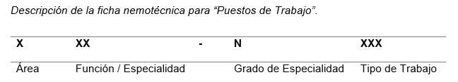
PUESTOS DE TRABAJO
Para poder crear una nomenclatura estandarizada entre las diversas empresas del Corporativo, se ha planteado la siguiente variante nemotécnica definida a continuación:
Está ficha nemotécnica es particular de la empresa en la que se realizó el presente proyecto y se definió como un código de máximo 8 dígitos se compone de XXX-NXX; las reglas por seguir para la asignación de cada digito se especifica en los siguientes pasos:

Slide 36
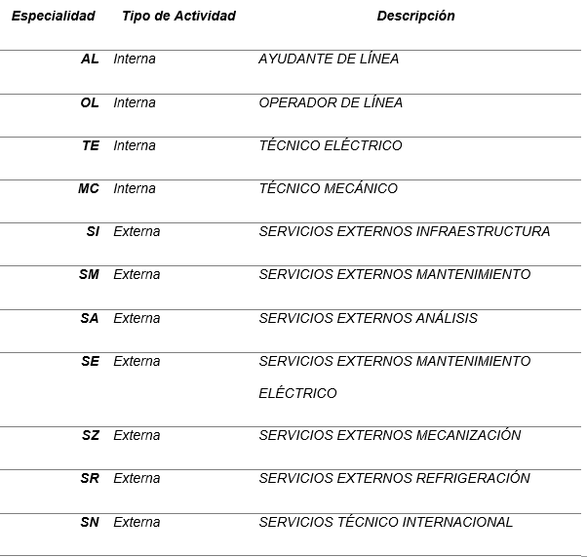
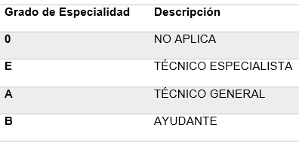
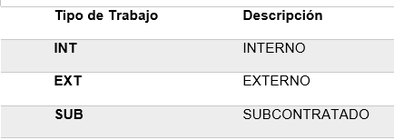
PUESTOS DE TRABAJO
1) El primer digito corresponde al Área que pertenece:
• M: Mantenimiento
• T: Talleres
• P: Producción
• Q: Calidad
3) Para el grado de especialidad 4) Tipo de Puesto
2) Los siguientes caracteres se definen dependiendo de la especialidad:

Slide 37
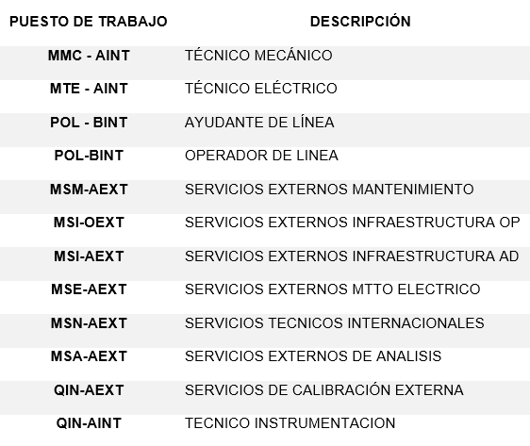
PUESTOS DE TRABAJO
En conclusión, la información de puestos de trabajo para el personal de FADESA Quito, se presentaría así:
Se considera como operador de línea, en el caso que personal de línea realice actividades de mantenimiento en la infraestructura de la planta, es decir, actividades de pintura y limpieza en las instalaciones.

Slide 38
UBICACIONES TÉCNICAS
Las ubicaciones técnicas en SAP PM, representan el lugar en el que se intervendrá con tareas de mantenimiento, también representa un área del sistema en la que puede montarse un objeto técnico o equipo.
Para la creación de una Ubicación Técnica es necesario haber construido previamente la siguiente información de datos maestros y parametrizaciones:
Centros de costo en donde serán cargados los costos de mantenimiento
Puestos de trabajo de mantenimiento
Puestos de trabajo de producción asociados (solo aplica para Maquinaria Industrial)
Indicador de estructura, ficha nemotécnica.
Para la creación de la ficha nemotécnica se maneja un proceso similar al de los puestos de trabajo, pero en este caso se considera el siguiente indicador de estructura.

Slide 39
UBICACIONES TÉCNICAS
Indicador de Estructura: Representa la máscara de edición para identificar de manera única el código de ubicación técnica en el módulo PM, de acuerdo al corporativo se ha tomado el siguiente indicador que consta de 6 niveles para identificar las ubicaciones técnicas.
XX | - | XXX | - | NNNN | - | XXXX | - | XXXX | - | XXNN
Nivel 1 |  | Nivel 2 |  | Nivel 3 |  | Nivel 4 |  | Nivel 5 |  | Nivel 6
Nivel 1: Código alfanumérico de 2 dígitos, que hace referencia al Corporativo en este caso: Grupo Vilaseca: (GV)
Nivel 2: Código alfanumérico de 3 dígitos, asignado a las diversas unidades de negocio que conforman el corporativo.

Slide 40
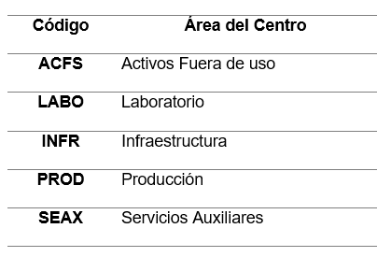
UBICACIONES TÉCNICAS
GV |  | UNE | - | NNNN | - | XXXX | - | XXXX | - | XXNN
Nivel 1 |  | Nivel 2 |  | Nivel 3 |  | Nivel 4 |  | Nivel 5 |  | Nivel 6
Nivel 3: Código alfanumérico de 4 dígitos numéricos, asignado al centro logístico según la estructura organizacional, comprende todas las sucursales de las unidades de negocio, en un código.
FM01 – FADESA GYE
FM05 – FADESA UIO
FP01 – FADESA PLASTICOS
Nivel 4: Código numérico de 4 dígitos que representa el área funcional de la sucursal, se han creado las siguientes áreas para este campo:

Slide 41
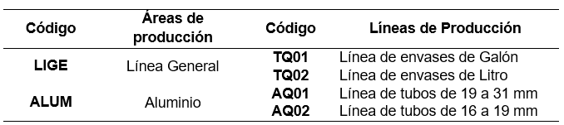
UBICACIONES TÉCNICAS
GV |  | UNE | - | FM05 | - | PROD | - | XXXX | - | XXNN
Nivel 1 |  | Nivel 2 |  | Nivel 3 |  | Nivel 4 |  | Nivel 5 |  | Nivel 6
Nivel 5: Código alfanumérico de 4 dígitos, que designa una sección o etapa productiva dentro de un proceso que contiene un grupo de objetos técnicos o equipos.
Para el caso específico de las ubicaciones que en el nivel 4 pertenecen al área de producción se ubica las líneas de producción, siendo el caso de FADESA Quito: Línea General – LIGE y Aluminio – ALUM, mencionadas anteriormente.
Nivel 6: Código alfanumérico de 4 dígitos, para describir cada línea o grupo de objetos técnicos (equipos) ubicados dentro de la sección o etapa productiva.

Slide 42
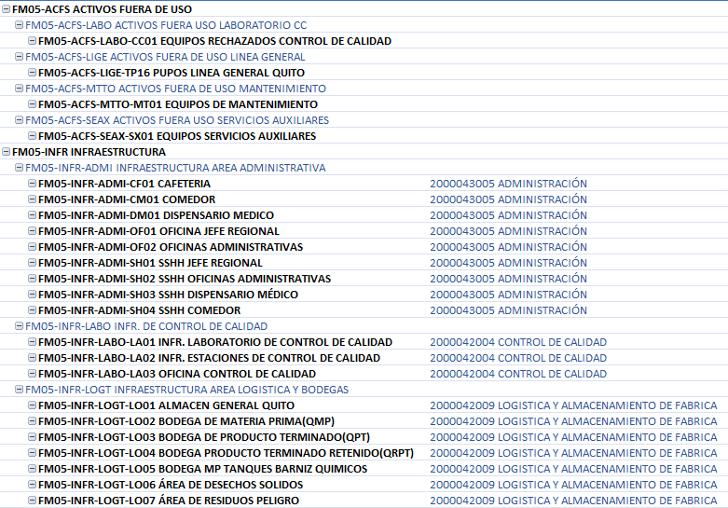
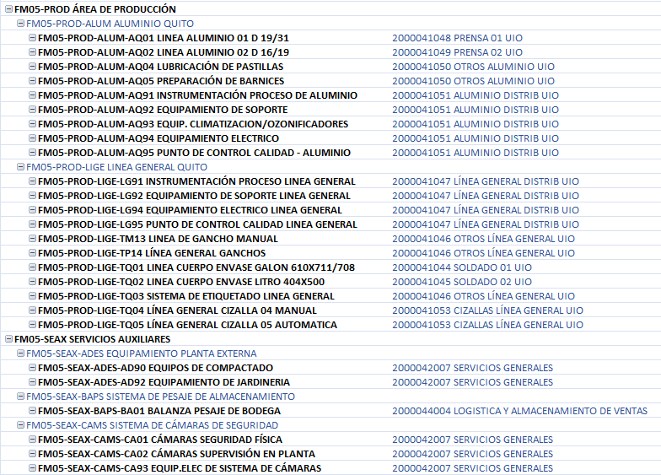
UBICACIONES TÉCNICAS
GV |  | UNE | - | FM05 | - | PROD | - | ALUM | - | AQ01
Nivel 1 |  | Nivel 2 |  | Nivel 3 |  | Nivel 4 |  | Nivel 5 |  | Nivel 6

Slide 43
EQUIPOS DE PLANTA
Un equipo u objeto técnico en SAP es la unidad técnica mínima en el módulo PM. Sobre él se realizan operaciones de mantenimiento y reparación. Se refiere a las máquinas y los componentes que pertenecen a una ubicación técnica.
El proceso de implementación de los equipos consta de dos etapas bien definidas, la primera es reconocer in situ los sistemas internos operativos del equipo, se considera al equipo como un ente principal el mismo que está compuesto por sistemas funcionales a los cuales se les asignara actividades de mantenimiento, y como segunda etapa el levantamiento de la información en los formatos digitales y la validación de estos con el personal técnico.

Slide 44
EQUIPOS DE PLANTA
INFORMACIÓN GENERAL DE DATO MAESTRO “EQUIPO”.
Emplazamiento: Codificación asignada a la ubicación virtual del equipo dependiendo de su funcionalidad.
Estructura: Datos de la ubicación técnica donde estará asignado al equipo.
Clase de objeto: Representa una agrupación general de los equipos por su especificación técnica, permite agrupar equipos de similares características, por ejemplo: motores, bombas, motorreductores, etc.
Grupo de autorización: Es el grupo empresarial autorizado para manejar el objeto técnico, es decir, si es un equipo de producción o un servicio general, el responsable va a ser el área productiva y el área de servicios generales o utilidades , respectivamente.
INFORMACIÓN ESPECIFICA DE FICHA TÉCNICA
Peso, Tamaño/Dimensión, N° Inventario, Puesta en Servicio Desde, Valor adquisición, Fecha adquisición, Fabricante, País productor, Año/Mes construcción, Fabricante N°- serie

Slide 45
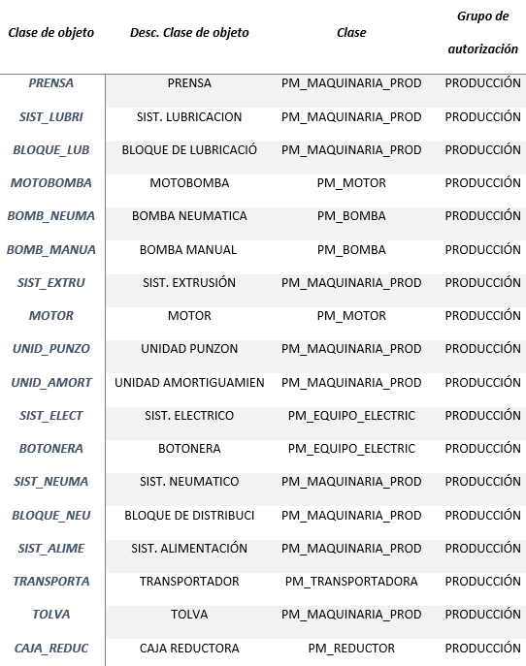
EQUIPOS DE PLANTA
.

Slide 46
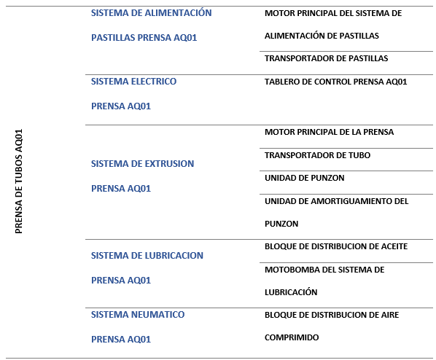
EQUIPOS DE PLANTA
.

Slide 47
PLANES DE MANTENIMIENTO
.
La principal funcionalidad del módulo SAP PM, es dirigir las actividades de mantenimiento y programar las actividades que pertenecen a los planes de mantenimiento preventivo, con la finalidad de reducir el número de fallas emergentes e incrementar la confiabilidad de los equipos obteniendo mayor tiempo de funcionamiento de estos en actividades productivas.
El proceso de implementación de los planes de mantenimiento está compuesto por tres etapas:
Elaboración la estrategia de mantenimiento.
Desarrollo de la Hoja de Ruta.
Parametrización del plan de mantenimiento.

Slide 48
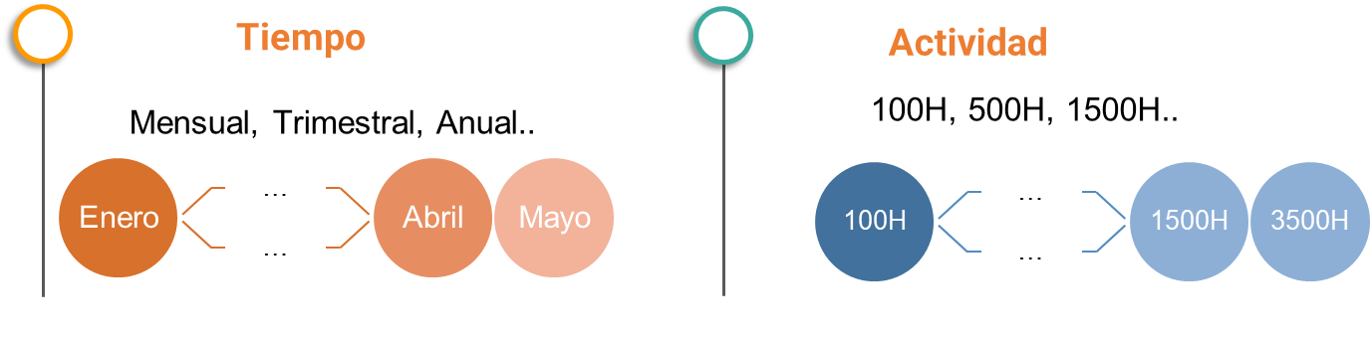
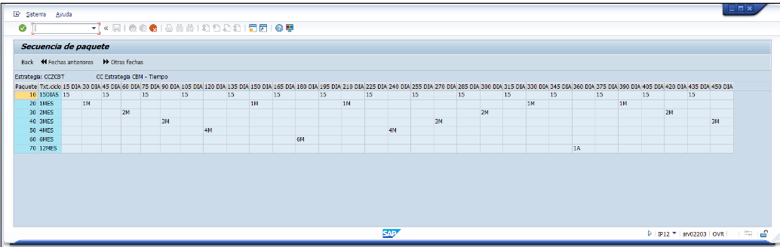
ESTRATEGIA DE MANTENIMIENTO
.
Una estrategia de mantenimiento define la frecuencia predeterminada en la secuencia de las actividades a realizarse por mantenimiento planificado y puede definirse como la agrupación de frecuencias en una unidad de tiempo (horas, meses o años).

Slide 49
HOJA DE RUTA
.
Una hoja de ruta es un formato compuesto por instrucciones que detallan las actividades de mantenimiento planificadas a realizarse según se tenga establecido incluyendo los repuestos que se utilizarán para el desarrollo de las mismas.

Slide 50
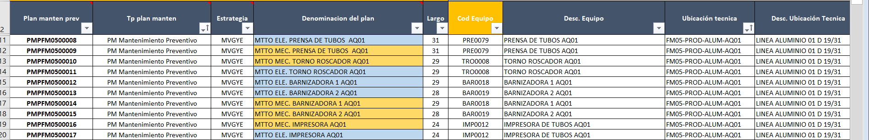
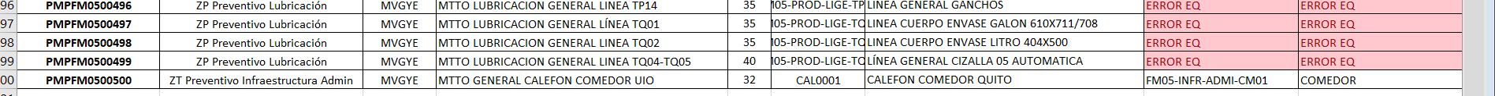
PARAMETRIZACIÓN DEL PLAN DE MANTENIMIENTO.
.
Asigna un código para identificar al plan de mantenimiento.
Asignar una descripción o título del plan que concuerde con las actividades ingresadas en la hoja de ruta
El tipo de plan que se requiere programar dependiendo de las actividades estos pueden ser: Preventivos y Predictivos, cabe recalcar que, dependiendo del tipo de plan se programaran las ordenes de trabajo, es decir si el plan es preventivo se configura una orden preventiva, asimismo con el tipo predictivo.

Slide 51
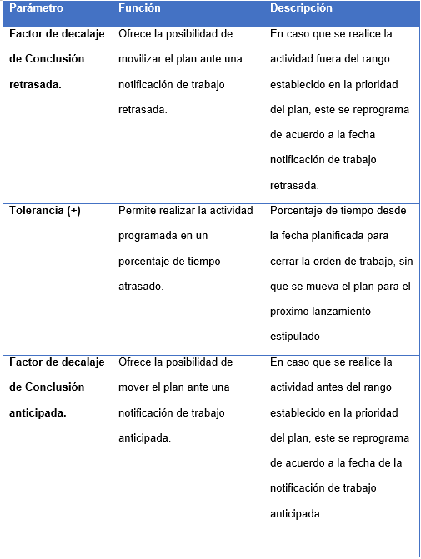
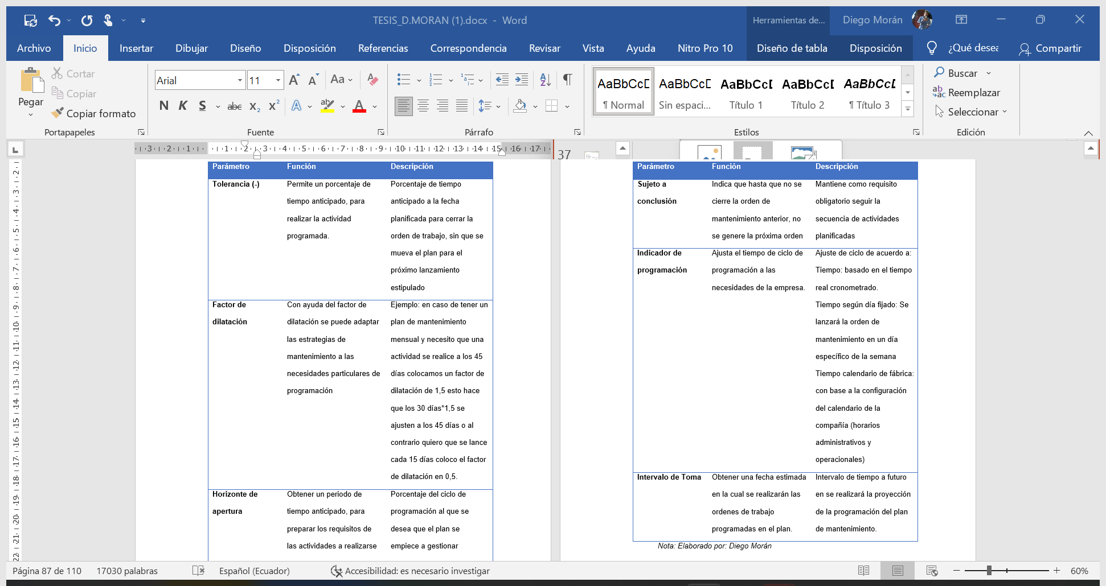
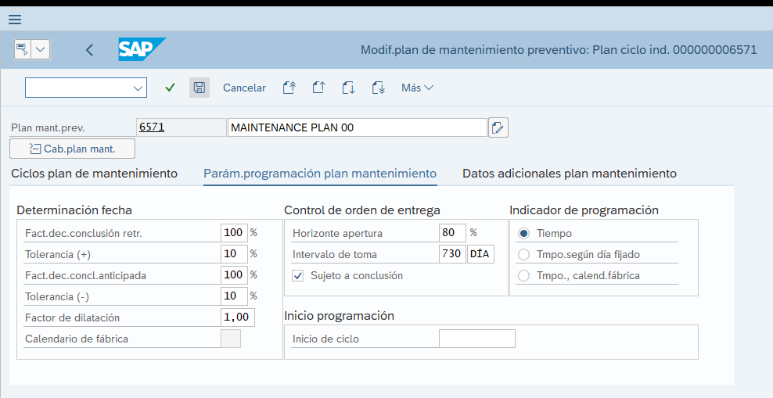
PROGRAMACIÓN DEL PLAN DE MANTENIMIENTO.
.
.

Slide 52
LISTA DE MATERIALES
Equipo | Código SAP Equipo | Desc. Equipo | Código SAP Repuesto | Desc. Repuesto | Cantidad | Unidad
MON0031 | 1100041 | MONTACARGAS BODEGA PRODUCTO TERMINADO | 12055200 | ABRAZADERA GALVANIZADA DE 1/2" | 5 | UN
 |  |  | 12056248 | ANILLO PLANO DE 1/4" | 8 | UN
 |  |  | 12055962 | ANILLO DE PRESION 3/8" | 10 | UN
 |  |  | 12022478 | FILTRO DE ACEITE #PH 2825 | 1 | UN
 |  |  | 12018301 | RODAMIENTO #32210-U1 CONICO | 2 | UN
 |  |  | 12018634 | RODAMIENTO DEL FRONTAL #80511K/K2-G00 | 4 | UN
 |  |  | 12018635 | RODAMIENTO LATERAL #3M3-10-50-06 | 4 | UN
 |  |  | 12018780 | ROTOR DISTRIBUIDOR #22157-55K15 | 1 | UN
 |  |  | 12018982 | SEGURO #N163-110011-000, COD.70021920 | 2 | UN
 |  |  | 12019659 | TAMBOR DE FRENO HANGCHA #XF300-110002-00 | 2 | UN
.
.
El dato maestro de lista de materiales, no es otra cosa que el listado o histórico de repuestos, que han sido utilizados o adquiridos a través del tiempo.

Slide 53
CATALOGOS
El dato maestro catálogos de mantenimiento representan un listado de códigos de diferente naturaleza que están relacionados por un análisis de causa – efecto del histórico de averías que han ocurrido en el equipo a través del tiempo, es una base de datos que sirve de soporte al momento de reportar el motivo por el que ocurrió el imperfecto en el equipo.
.
.
Catalogos de mantenimiento
Parte objeto: La parte del equipo donde ocurrio el fallo
Sintoma de Avería: Manera como se detecta la falla.
Bomba
Parte Objeto: Cajas de Rodamientos
Sintoma de Avería: Excesiva temperatura
Causa: El motivo porque ocurrio la falla
Causa: Falta de lubricación
Notes:
Parte objeto: agrupa a los equipos y partes que lo componen donde existe una gran probabilidad que ocurra un falló.
Síntoma de Avería: enumera la forma como se detectó la falla en la parte objeto del equipo.
Causa de Avería: encontrada la causa por la cual ocurre la avería se levanta un listado de posibles causas por las que pueda ocurrir una falla a futuro.

Slide 54
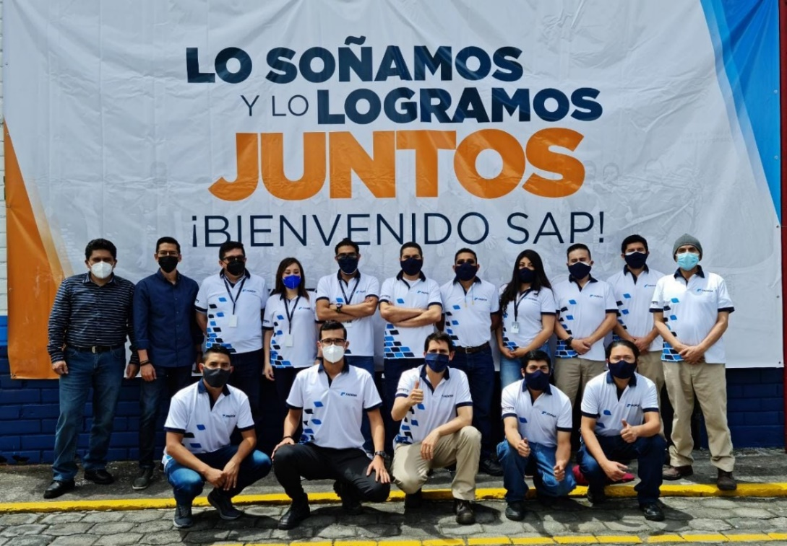
RESULTADOS OBTENIDOS.
.
.
El 08 de abril de 2021, posterior a un blackout realizado en los sistemas informáticos de gestión de FADESA METALES, Quito y Guayaquil, en el cual se ingresó los datos maestros en la base de datos de SAP, desde las plantillas de Excel que sirvieron de soporte para el levantamiento de información, se realizaron pruebas de funcionamiento y pruebas en la trazabilidad de los procedimientos exitosas, posterior se celebró el lanzamiento operativo del software, en un evento en conjunto entre las dos sucursales.

Slide 55
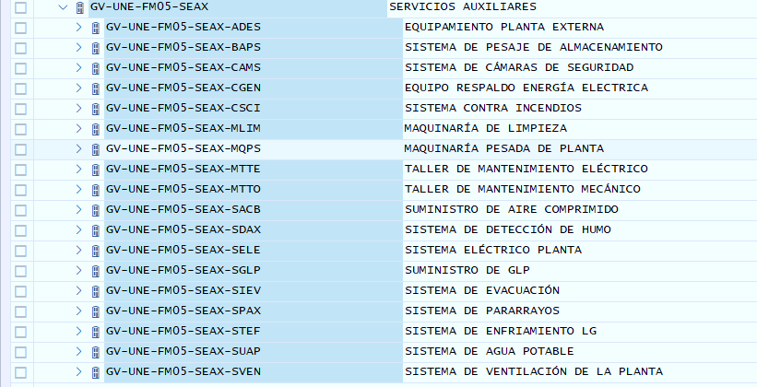
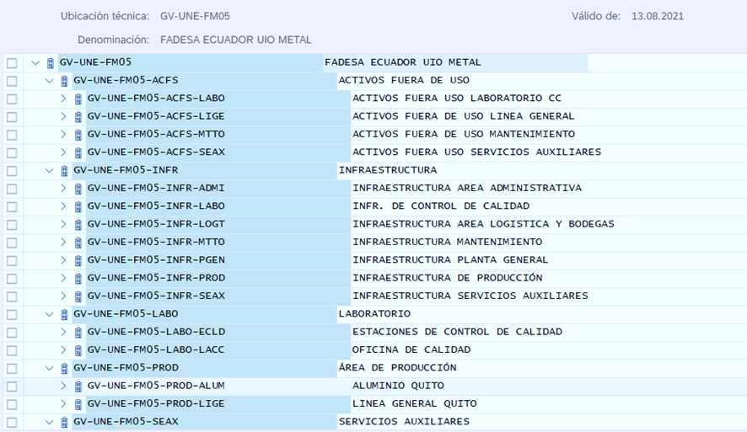
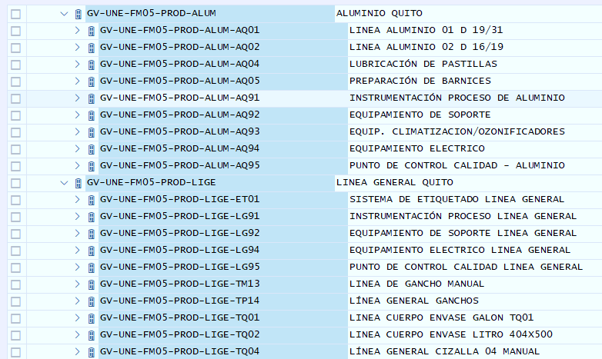
RESULTADOS OBTENIDOS.
.
.
UBICACIONES TÉCNICAS

Slide 56
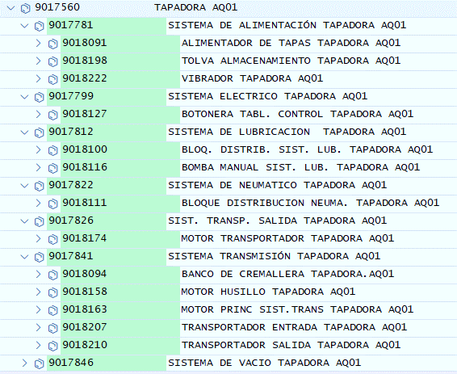
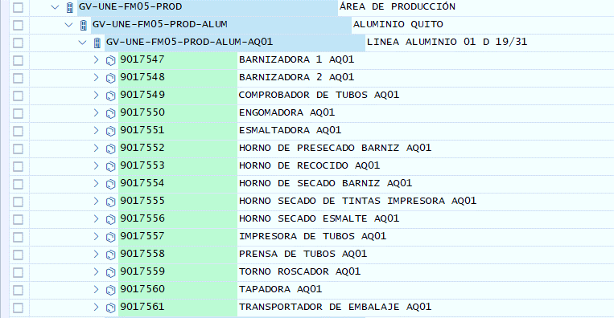
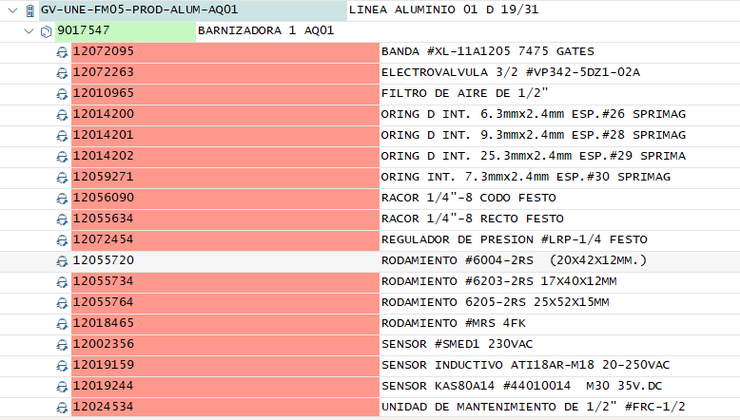
RESULTADOS OBTENIDOS.
.
.
EQUIPOS DE PLANTA
CATALOGOS

Slide 57
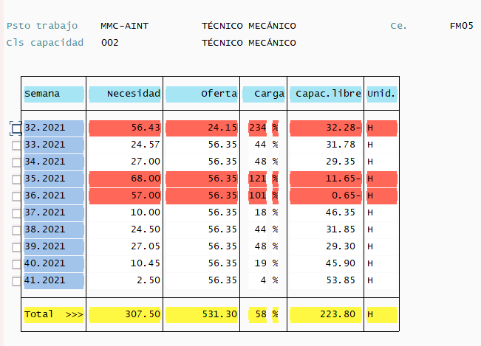
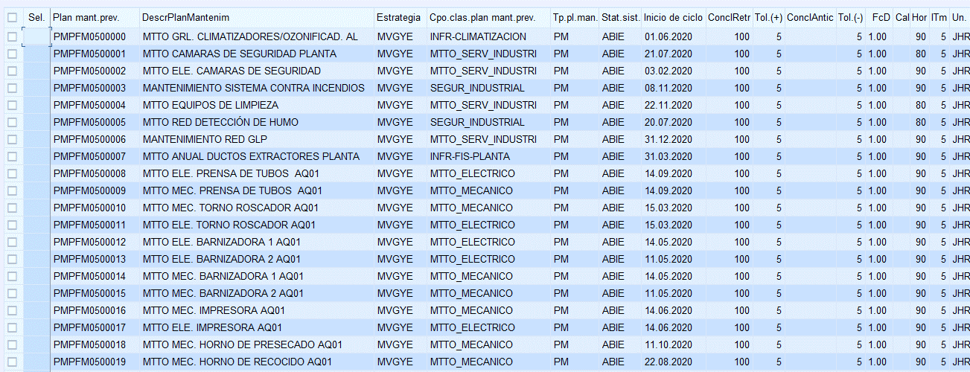
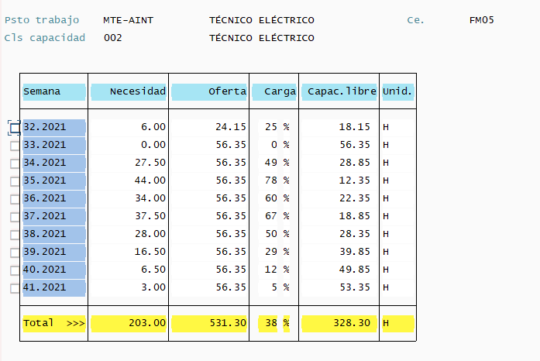
PLANES Y CRONOGRAMAS DE MANTENIMIENTO.
.
.
Ocupación Técnica
Planes de mantenimiento

Slide 58
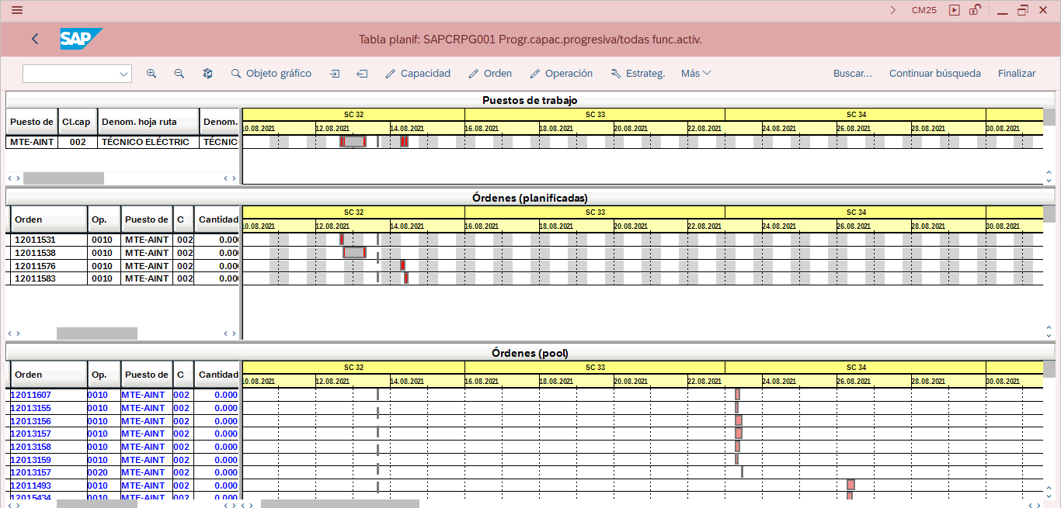
PLANES Y CRONOGRAMAS DE MANTENIMIENTO.
.
.
Cronograma de Mantenimiento

Slide 59

BENEFICIOS DE LA IMPLEMENTACIÓN.
.
Manejar un plan maestro de mantenimiento preventivo, para los equipos de planta y los servicios externos, a través de actividades programadas.
Con la lista de materiales se mantiene un registro actualizado de los repuestos utilizados en las actividades de reparación.
Dirigir con un tiempo anticipado la adquisición de repuestos que se utilizaran en las actividades de mantenimiento preventivo.
Mejora la trazabilidad de las actividades de mantenimiento y mejorar la disponibilidad técnica de los equipos.
.

Slide 60
CONCLUSIONES.
El proceso de implementación de datos maestros e ingreso a la base de datos del módulo de mantenimiento de SAP, se realizó de manera exitosa y se puede verificar en la funcionalidad de sus transacciones como en la programación de planes de mantenimiento preventivo.
De acuerdo al diagnóstico realizado del sistema de mantenimiento actual, se evidencia un gran cambio entre el INFOMANTE, y el SAP, sustituyendo un sistema obsoleto por un sistema operativo y funcional que se adapta a las exigencias de la empresa.
El correcto levantamiento de información de datos maestros, permitió que se elabore una estructura jerarquizada en la organización, desde las ubicaciones técnicas hasta los equipos, sus sistemas funcionales y componentes identificados.
Mediante la lista de materiales se asoció los repuestos que han intervenido en las actividades de mantenimiento mecánico y eléctrico hasta la actualidad.
Se obtuvo un total de 500 planes de mantenimiento preventivo de las máquinas utilizadas en los procesos productivos, sus sistemas y componentes donde se evidenció mayor número de intervenciones por fallas o averías, incluyendo los mantenimientos por servicios externos que deben ser asignado un cierto valor del presupuesto anual del área de mantenimiento.
.
.

Slide 61
RECOMENDACIONES.
Verificar que los operadores asignados reporten correctamente las intervenciones de mantenimiento solicitadas.
Alimentar el valor de los puntos de medida de las máquinas que requieren un mantenimiento por horas.
Comprobar que los repuestos nuevos que van ingresando al sistema como parte de las actividades de mantenimiento se actualicen en la base de datos de lista de materiales
Retroalimentar mensualmente al personal que requiera capacitación de las transacciones u operaciones que maneja el SAP, en su gestión diaria.
Difundir o capacitar acerca de las transacciones que manejará por el personal técnico y operativo en cuanto a fallas de mantenimiento.
Planificar el presupuesto adecuado, para que las actividades de mantenimiento exterior puedan cumplirse sin retrasos en su planificación.
Cumplir la planificación de mantenimiento preventivo que se ha ingresado en la base de datos evitando que el plan se movilice en el cronograma en función a sus valores de decalaje asignados.
.
.

Slide 62
GRACIAS POR SU ATENCIÓN

